Slide 1
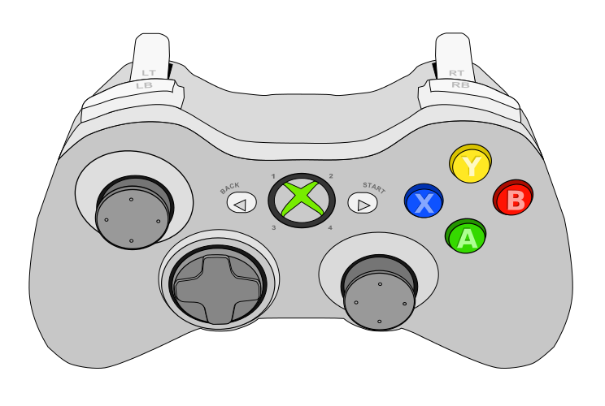
Contrôleur #1 : pilote
En date du 2024-02-28
(rien)
(rien)
(rien)
(rien)
Avaler intake
Recracher intake
Routine autonome “aim and shoot”
Routine autonome “auto aim line”
Translation swerve
(rien)
Routine autonome “move arm aim”
(rien)
Routine autonome “auto pick note”
(rien)
Rotation swerve (gauche-droite)
(rien)

Slide 2
Contrôleur #2 : co-pilote
En date du 2024-02-28
Actionner movement manuel bras
(maintenir enfoncé)
Routine intake note
(rien)
(rien)
Avaler intake
Recracher intake
(rien)
(rien)
Winch (sens à tester!)
(rien)
(rien)
(rien)
Spin shooter
Monter/descendre bras
(maintenir BACK enfoncé)
(rien)
(rien)

